Slide 1
Áreas del conocimiento para la AP III Gestión de la Planificación de los Riesgos del Proyecto Basado en los estándares del PMI®
Ing. Fausto Fernández Martínez, MSc, MAP
San José, Costa Rica - 2011

Slide 2
Realizar el Análisis Cualitativo de los Riesgos
Evaluación de la Probabilidad
Evaluación del Impacto
Lista de Riesgos Priorizada

Slide 3
Priorización de los Riesgos
Habiendo identificado, posiblemente, una gran cantidad de riesgos.... La pregunta es la siguiente:
¿Cuáles deben recibir la mayor atención?
Los que tendrían tanto el mayor impacto sobre los resultados del proyecto como la mayor probabilidad de ocurrencia.
Los proyectos gastan generalmente el 80% de su presupuesto en arreglar el 20% de sus problemas, por lo que es útil poder centrarse en este 20% más importante.

Slide 4
Análisis Cualitativo de Riesgos
Es el proceso de evaluación del impacto y la probabilidad de los riesgos identificados para clasificarlos en orden de prioridad, acorde a sus efectos potenciales en los objetivos del proyecto
Para la evaluación de la prioridad de los riesgos también se usan otros factores como el plazo y la tolerancia al riesgo de las restricciones del proyecto (coste, calendario, alcance y calidad).

Slide 5
Importancia del Análisis Cualitativo de Riesgos
Mejora el rendimiento del proyecto de manera efectiva centrándose en los riesgos de alta prioridad
Ayuda a corregir los sesgos que a menudo están presentes en la información disponible y en la percepción inicial de los riesgos
Nos permite conocer el nivel general de riesgo del proyecto.
Sirve como guía de respuesta al riesgo

Slide 6
Evaluación de la Probabilidad e Impacto de los Riesgo
¿Con quién iría Usted a Golfito, pasando por el cerro de La Muerte?
1 - Con una anciana como chofer (pocos reflejos y despacio)
2 - Con un piloto de fórmula-1 (destreza y gran velocidad)
1- mayor posibilidad de accidente, pero sus consecuencias muy bajas
2- poco probable que tenga un accidente, pero si ocurre las consecuencias son graves

Slide 7
Probabilidad e Impacto de los Riesgos
Normalmente, la estimación de la probabilidad de pérdida es más subjetiva que la estimación de la magnitud de la pérdida
Inconscientemente se le otorga más peso al impacto que a la probabilidad
El análisis de estas dos dimensiones ayudan a identificar aquellos riesgos y oportunidades que deben ser manejados agresivamente (top list).
Estas dos dimensiones del riesgo son aplicadas a sucesos específicos de riesgo, no al proyecto en su conjunto.

Slide 8
Escala de la probabilidad
La escala normal de la probabilidad va desde 0.0 hasta 1.0
Puede ser usada una escala ordinal - representada por valores relativos de la probabilidad:
muy probable,
bastante,
probable,
improbable,
muy improbable
Probabilidades específicas pueden ser asignadas usando una escala general (.1 / .3 / .5 / .7 / .9)

Slide 9
Escala del impacto
Debe proporcionarse en el plan de gestión del riesgo
La escala del impacto refleja la importancia del efecto sobre los objetivos del proyecto (sea positivo por las oportunidades o negativo por las amenazas).
Las escalas ordinales (relativas) son simplemente valores ordenados en un rango de términos cualitativos (muy alto, alto, moderado, bajo, muy bajo)
Las escalas cardinales (numéricas) asignan valores a estos impactos. Pueden ser :
valores lineales (.1 / .3 / .5 / .7 / .9)
no lineales (.05 / .1 / .2 / .4 / .8). Pueden reflejar el propósito de la organización de evadir los riesgos de alto-impacto o de explotar las oportunidades de alto-impacto

Slide 10
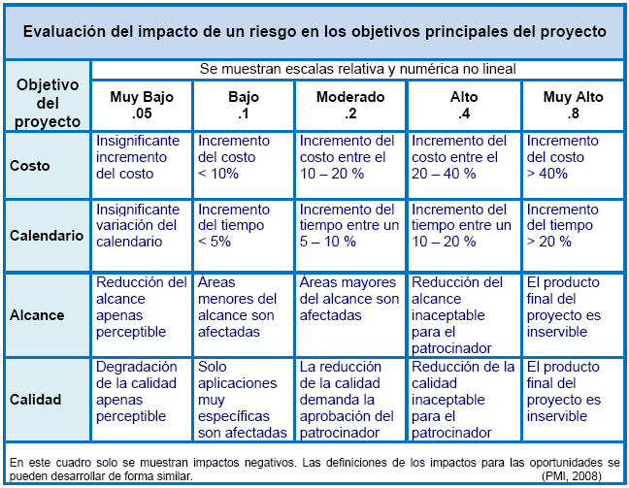
Definición del impacto por objetivos del proyecto

Slide 11
Matriz de Probabilidad-Impacto
Es una herramienta para analizar los eventos futuros, previamente identificados, utilizando las dos principales dimensiones del riesgo.
Basado en las combinaciones de escalas de la probabilidad y del impacto se construye una matriz para asignar calificaciones al riesgo:
riesgo alto (condición roja)
riesgo moderado (condición amarillo)
riesgo bajo (condición verde)

Slide 12
Matriz de Probabilidad x Impacto (ejemplo 1)
La organización debe determinar cuales combinaciones de probabilidad e impacto otorgan las diferentes calificaciones al riesgo. Estas reglas son parte de los activos de procesos de la organización.
Marcador de riesgo para un riesgo específico (P x I)
Impacto Probabilidad | Muy Bajo .05 | Bajo .1 | Moderado .2 | Alto .4 | Muy Alto .8
0.9 | 0.05 | 0.09 | 0.18 | 0.36 | 0.72
0.7 | 0.04 | 0.07 | 0.14 | 0.28 | 0.56
0.5 | 0.03 | 0.05 | 0.10 | 0.20 | 0.40
0.3 | 0.02 | 0.03 | 0.06 | 0.12 | 0.24
0.1 | 0.01 | 0.01 | 0.02 | 0.04 | 0.08
Verde – Riesgo Bajo Amarillo – Riesgo Moderado Rojo – Riesgo Alto

Slide 13
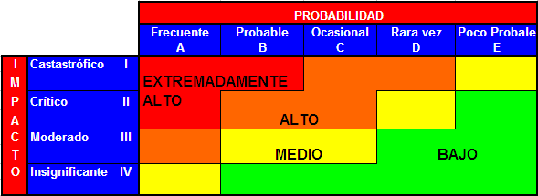
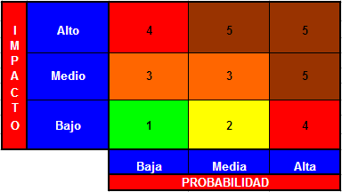
Matriz de Probabilidad x Impacto (otros ejemplos)
1 – Insignificante
2 – Bajo
3 – Medio
4 – Moderado
5 – Alto

Slide 14
El Riesgo en general es una función de sus Componentes
Alta Probabilidad
Riesgo / Oportunidad Alta
Riesgo / Oportunidad Moderada
Probabilidad de Ocurrencia
Riesgo / Oportunidad Bajo
Baja Probabilidad
Sin Impacto
Gran Impacto
El Evento
Magnitud del Impacto

Slide 15
Priorización de los Riesgos
Una vez que se haya realizado el proceso de evaluación, las amenazas y las oportunidades se ordenan por la calificación de su importancia y, por consiguiente por su prioridad
La ordenación de prioridades sólo es aproximada, debido que los números utilizados para crear la lista son estimaciones (depende de la calidad de los datos)

Slide 16
Evaluación de otros factores
En ocasiones los riesgos requieren ser evaluados también teniendo en cuenta otros factores, como por ejemplo:
tiempo de exposición (normalmente se incluye en valoración de la probabilidad)
reversibilidad del impacto (normalmente se incluye en la estimación del impacto)

Slide 17
Evaluación de la urgencia
Los riesgos que requieren respuestas a corto plazo pueden ser considerados como urgentes.
Por lo que, entre los indicadores de prioridad pueden incluirse:
el tiempo (urgencia) para dar una respuesta a los riesgos
los síntomas y señales de advertencia

Slide 18
Categorización (agrupamiento) de los Riesgos
Por el rango o calificación (alto, moderado o bajo)
Por fuentes o causas comunes (usando la RBS)
Por área del proyecto afectada (usando la WBS)
Por la urgencia de respuesta (fecha)
Por los objetivos principales del proyecto (coste, cronograma, funcionalidad y calidad: Puede que la organización valore un objetivo más que otro)
Por grupo de riesgos encadenados
Por fases del proyecto

Slide 19
Registro de Riesgos (Actualizaciones )
Lista de riesgos priorizados.
Riesgos agrupados por categorías
Lista de riesgos que ocupan respuesta a corto plazo
Lista de riesgos que requieren análisis y respuestas adicionales
Listas de supervisión de riesgos de baja prioridad
Tendencias en los resultados del análisis cualitativo

Slide 20
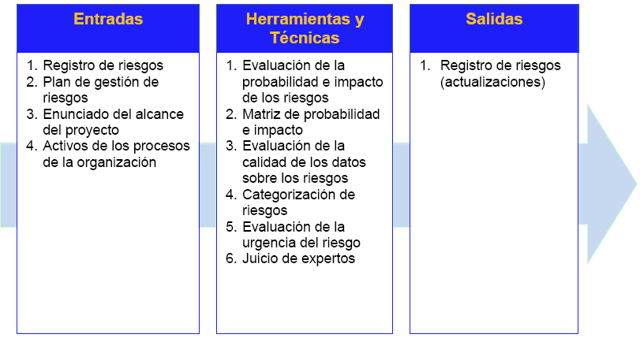
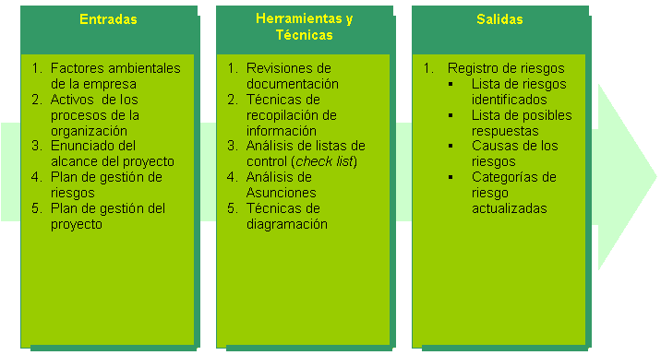
Realizar el análisis cualitativo de los Riesgos (resumen)

Slide 21
CASO PRACTICO
PRIORIZACIÓN DE LOS RIESGOS

